Slide 1
计算机辅助机械设计
第二章 数表处理

Slide 2
常见问题的处理
1、数字圆整

Slide 3
JavaScript Math 对象
使用 Math 的属性和方法的语法：
var pi_value=Math.PI;
var sqrt_value=Math.sqrt(15);
Math 对象属性
属性 | 描述
E | 返回算术常量 e，即自然对数的底数（约等于2.718）。
LN2 | 返回 2 的自然对数（约等于0.693）。
LN10 | 返回 10 的自然对数（约等于2.302）。
LOG2E | 返回以 2 为底的 e 的对数（约等于 1.414）。
LOG10E | 返回以 10 为底的 e 的对数（约等于0.434）。
PI | 返回圆周率（约等于3.14159）。
SQRT1_2 | 返回返回 2 的平方根的倒数（约等于 0.707）。
SQRT2 | 返回 2 的平方根（约等于 1.414）。

Slide 4
Math 对象方法
方法 | 描述
abs(x) | 返回数的绝对值。
acos(x) | 返回数的反余弦值。
asin(x) | 返回数的反正弦值。
atan(x) | 以介于 -PI/2 与 PI/2 弧度之间的数值来返回 x 的反正切值。
atan2(y,x) | 返回从 x 轴到点 (x,y) 的角度（介于 -PI/2 与 PI/2 弧度之间）。
ceil(x) | 对数进行上舍入。
cos(x) | 返回数的余弦。
exp(x) | 返回 e 的指数。
floor(x) | 对数进行下舍入。
log(x) | 返回数的自然对数（底为e）。
max(x,y) | 返回 x 和 y 中的最高值。
min(x,y) | 返回 x 和 y 中的最低值。
pow(x,y) | 返回 x 的 y 次幂。
random() | 返回 0 ~ 1 之间的随机数。
round(x) | 把数四舍五入为最接近的整数。
sin(x) | 返回数的正弦。
sqrt(x) | 返回数的平方根。
tan(x) | 返回角的正切。
toSource() | 返回该对象的源代码。
valueOf() | 返回 Math 对象的原始值。

Slide 5
数值的舍入
Math.ceil(x)函数进行上舍入：
Math.ceil(0.6) === 1
Math.ceil(0.4) === 1
Math.ceil(5.1) === 6
Math.ceil(-5.1) === -5
Math.floor(x)函数进行下舍入：
Math.floor(0.60) === 0
Math.floor(0.4) === 0
Math.floor(5.6) === 5
Math.floor(-5.1) === -6
Math.round(x)函数进行四舍五入：
Math.round(0.60) === 1
Math.round(0.4) === 0
Math.round(5.6) === 6
Math.round(-5.1) === -5

Slide 6
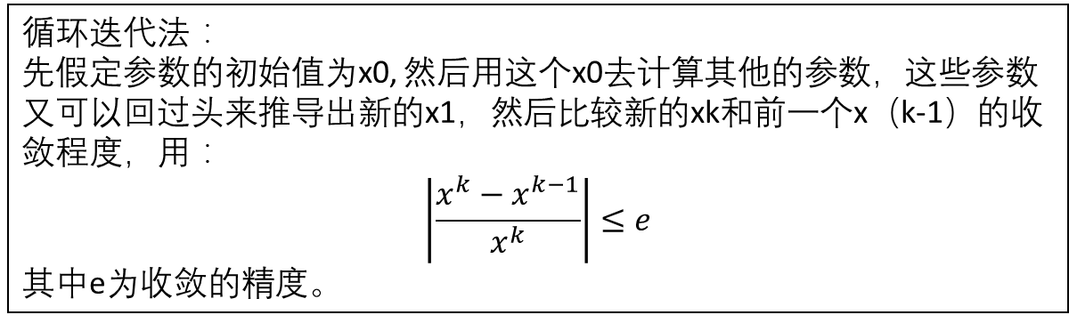
恒等比较：
对于小数，不能用==或===来比较，应该用
Math.abs(x-y)<=delta
其中，delta是你自己设置的足够小的正数，常用的delta=10e-10
循环迭代法：
先假定参数的初始值为x0, 然后用这个x0去计算其他的参数，这些参数又可以回过头来推导出新的x1，然后比较新的xk和前一个x（k-1）的收敛程度，用：
$$\left|\frac{x^{k}−x^{k−1}}{x^{k}}\right|≤e$$
其中e为收敛的精度。

Slide 7
角度的转换：
在计算三角函数的时候，一般都需要输入弧度，这样就需要转换角度到弧度：
180° = π
X° = x* π/180

Slide 8
一维非函数表处理
非函数数表的处理

Slide 9
Js中对数据的存储
//书中表2-1的数据存储
var data = [ 6, 8, 10, 12, 14, 16, 18, 20, 22, 25, 28, 32, 36, 40, 45, 50, 56, 63, 70, 80, 90, 100, 110, 125, 140, 160, 180, 200, 220, 250, 280, 320, 360, 400, 450, 500 ];
data是一个数组：
可以用data.length 来得到数组中元素的数目，
用data[序号]来访问数组中的元素，
data.push(x) 来将一个元素加入到数组的最后，
data.unshift(x) 来将一个元素加入到数组的第一个位置，
x=data.pop()将最后一个元素从数组中去除，并将该值赋值给x
x=data.shift()将第一个元素从数组中去除，并将该值赋值给x
Data.sort() 方法可以将数组排序（缺省是按照字符串顺序排序，即’11’ 排在’2’之前，如果要对数字排序，可以用下面的程序：
var d = [10,56, 3, 5, 11, 3, 6.7, -90.6], d1;
d1 = d.slice(0); //复制
d1.sort(function(a,b){ return a-b;});

Slide 10
JS中对一维数组的遍历
普通遍历：
var data = [6, 8, 10, 12, 14, 16, 18, 20, 22, 25, 28, 32, 36, 40, 45, 50, 56, 63, 70, 80, 90, 100, 110, 125, 140, 160, 180, 200, 220, 250, 280, 320, 360, 400, 450, 500 ];
for(var i = 0; i< data.length; i++){
document.write(data[i]);
}
另一种遍历：
var data = [6, 8, 10, 12, 14, 16, 18, 20, 22, 25, 28, 32, 36, 40, 45, 50, 56, 63, 70, 80, 90, 100, 110, 125, 140, 160, 180, 200, 220, 250, 280, 320, 360, 400, 450, 500 ];
for(var i in data){
document.write(data[i]);
}

Slide 11
JS中对数值数组进行排序
var data = [10, 90, 3, 11, 27, 100,15];
data.sort(function(a,b){return a-b;}); //从小到大
data.sort(function(a,b){return b-a;}); //从大到小

Slide 12
单行表非函数规则表处理
基本方法：
1、用数组保存非函数规则数表；
2、循环遍历数组；
3、判断每一个元素是否满足要求，如果满足则退出循环。
注意事项：
1、注意一般把非函数表进行按照从小到大的排序处理；
2、遍历数组的时候，查找满足所需数值的时候，是找到排好序的第一个比查找值大的元素，然后再根据要求确定是哪一个元素。

Slide 13
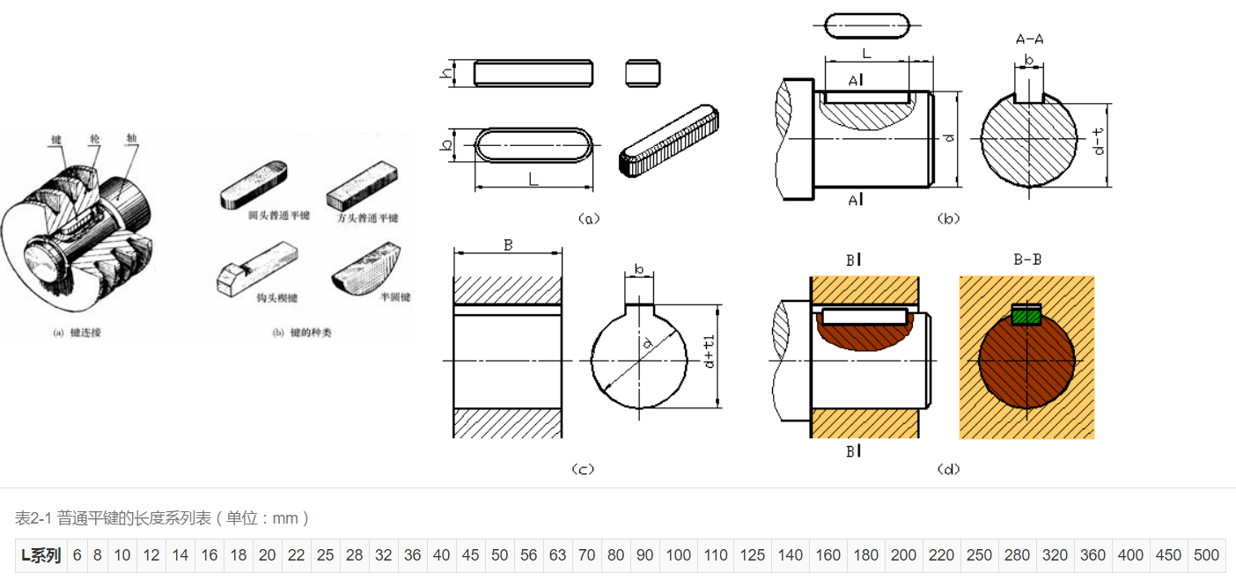
例2-1 标准平键长度查询
要求：输入轮毂长度B，查出标准平键长度L
条件：L ≤ B-5

Slide 14
流程：
初始化数组data
输入轮毂宽度B
循环变量i=0
i <data.length
?
No
Yes
临时长度L = data[i]
No
i++
L+5 > B ?
Yes
Yes
i ===0 ?
无法找到
No
输出L = data[i-1]

Slide 15
<!DOCTYPE html>
<html lang="cn">
<head>
<title>平键的标准长度</title>
<link href="css/style.css" rel="stylesheet">
</head>
<body>
<h1>例题2-1：求平键的标准长度</h1>
<hr/>
<div id="table"></div><br/>
<input type="button" value="显示标准长度表格" onclick="showTable()" />
<hr/>
<label>轮毂的长度B ：</label>
<input type="text" id="b_value"><span id="error_b_input"></span><br/>
<label>平键的长度L：</label>
<input type="text" id="l_value">
<hr/>
<input type="button" value="标准平键长度查询" onclick="search_flat_key()">

Slide 16
<script>
var data = [6, 8, 10, 12, 14, 16, 18, 20, 22, 25, 28, 32, 36, 40, 45, 50, 56, 63, 70, 80, 90, 100, 110, 125, 140, 160, 180, 200, 220, 250, 280, 320, 360, 400, 450, 500];
function search_flat_key() {
var b = parseFloat(document.getElementById("b_value").value);
if (b < 11 || b > 506) {
//超出范围
document.getElementById("error_b_input").innerHTML =
"超出范围，应在[11, 505]之间";
return;
} else {
document.getElementById("error_b_input").innerHTML = "";
//消去错误提醒
}
var length;
for (var i in data) {
length = data[i];
if (length + 5 > b) {
document.getElementById("l_value").value = data[i - 1];
return;
}
}
}

Slide 17
function showTable() {
var table = document.getElementById("table");
var str = "<table border='1'><tr>";
for (var i in data) {
str += "<td>" + data[i] + "</td>";
}
str += "</tr></table>";
table.innerHTML = str;
}
</script>
</body></html>

Slide 18
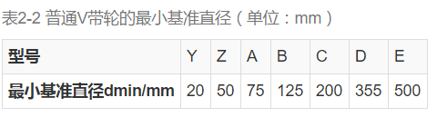
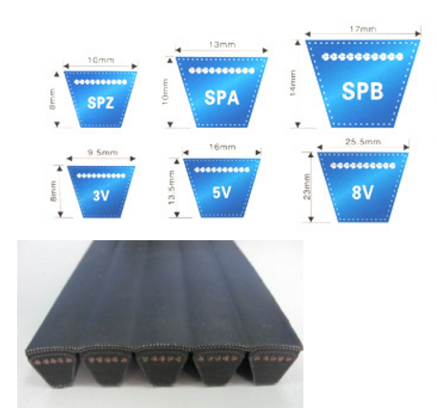
一维多行非函数表
特点：
1、多行列数一一对应
2、找到某行的对应元素的列数，就可以查找到其他行的对应列的内容。

Slide 19
JS中对多行元素的处理
对象: object
var data = { }; //生成一个对象
data[“type”] = [“Y”, “Z”, “A”, “B”, “C”,”D”,”E”]; //增加对象的“type”属性,是个数组
data[“dmin”]= [20, 50, 75, 125, 200, 355, 500]; //增加对象的“dmin”属性，是个数组
//对对象属性的遍历
for(var key in data){
//key 依次得到”type”, “dmin”
//data[key] 依次得到两个数组
….
}

Slide 20
例：显示如图的表格
<div id="table"></div><br/>
<input type="button" value="显示普通V带轮的最小基准直径表格" onclick="showTable()" />
<hr/>
<script>
var data ={"type":["Y","Z","A","B","C","D","E"],
"dmin":[20, 50, 75, 125, 200, 355, 500]};
function showTable() {
var table = document.getElementById("table");
var str = "<table border='1'>";
for (var key in data) {
str += "<tr><td>"+key+"</td>";
for(var i in data[key]){
str+="<td>"+data[key][i]+"</td>";
}
str+="</tr>";
}
str += "</table>";
table.innerHTML = str;
}
</script>

Slide 21
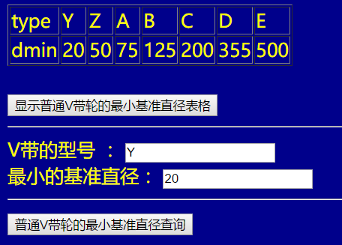
多行一维表查找的方法：
1、先查找某行的指定元素的列数，
2、利用该列数作为下标找到其他行的该列的元素。

Slide 22
<h1>例题2-2：求普通V带轮的最小基准直径</h1>
<hr/>
<div id="table"></div><br/>
<input type="button" value="显示普通V带轮的最小基准直径表格" onclick="showTable()" />
<hr/>
<label>V带的型号 ：</label>
<input type="text" id="v_type_input"><span id="error_type_input"></span><br/>
<label>最小的基准直径：</label>
<input type="text" id="dmin_output">
<hr/>
<input type="button" value="普通V带轮的最小基准直径查询" onclick="search_dmin()">

Slide 23
<script>
var data = {
"type": ["Y", "Z", "A", "B", "C", "D", "E"],
"dmin": [20, 50, 75, 125, 200, 355, 500]
};
function search_dmin() {
var vtype = document.getElementById("v_type_input").value;
vtype = vtype.toUpperCase();
switch (vtype) {
case "Y": case "Z":case "A": case "B": case "C": case "D": case "E":
{ document.getElementById("error_type_input").innerHTML = "";
for (var i in data['type']) {
if (data['type'][i] === vtype) {
document.getElementById("dmin_output").value = data['dmin'][i];
return;
}
}
} break;
default:
{ //超出范围
document.getElementById("error_type_input").innerHTML =
"超出范围，应在[Y,Z,A,B,C,D,E]之间";
return;
}
} }

Slide 24
function showTable() {
var table = document.getElementById("table");
var str = "<table border='1'>";
for (var key in data) {
str += "<tr><td>" + key + "</td>";
for (var i in data[key]) {
str += "<td>" + data[key][i] + "</td>";
}
str += "</tr>";
}
str += "</table>";
table.innerHTML = str;
}
</script>

Slide 25
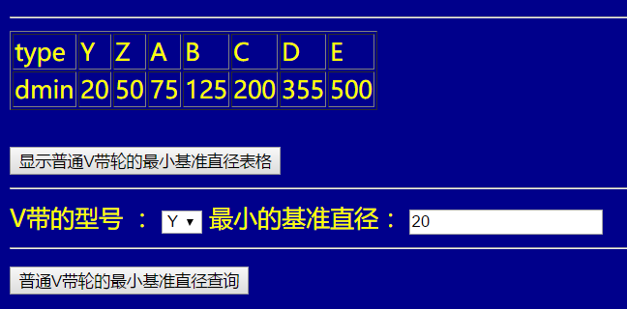
<h1>例题2-2：求普通V带轮的最小基准直径</h1>
<hr/>
<div id="table"></div><br/>
<input type="button" value="显示普通V带轮的最小基准直径表格" onclick="showTable()" />
<hr/>
<label>V带的型号 ：</label>
<select id="v-tape-type"></select>
<label>最小的基准直径：</label>
<input type="text" id="dmin_output">
<hr/>
<input type="button" value="普通V带轮的最小基准直径查询" onclick="search_dmin()">

Slide 26
<script>
var data = {
"type": ["Y", "Z", "A", "B", "C", "D", "E"],
"dmin": [20, 50, 75, 125, 200, 355, 500]
};
function showTable() {
var table = document.getElementById("table");
var str = "<table border='1'>";
for (var key in data) {
str += "<tr><td>" + key + "</td>";
for (var i in data[key]) {
str += "<td>" + data[key][i] + "</td>";
}
str += "</tr>";
}
str += “</table>”; table.innerHTML = str;
var select = document.getElementById(“v-tape-type”); select.options.length = 0;
for (var i in data['type']) {
var option = document.createElement("option");
option.text = data['type'][i]; option.value = i;
try {
select.add(option, null);
} catch (err) {
select.add(option);
} } }
</script>

Slide 27
function search_dmin() {
var vtype = document.getElementById("v-tape-type").value;
if (vtype !== undefined) {
document.getElementById("dmin_output").value = data['dmin'][vtype];
}
}

Slide 28
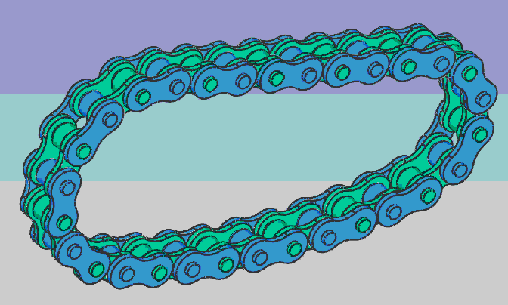
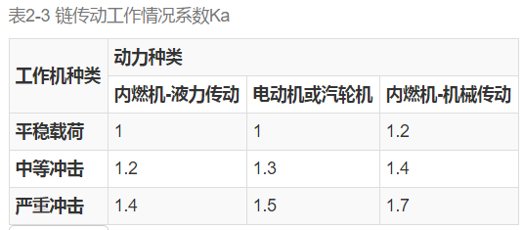
二维非函数数表

Slide 29
js保存二维数据
var ka = [[1,1,1.2], [1.2, 1.3, 1.4], [1.4, 1.5, 1.7]] ;
var workingType=[“平稳载荷”, “中等冲击”, “严重冲击”];
var powerType=[“内燃机-液力传动”, “电动机或汽轮机”, “内燃机-机械传动”];

Slide 30
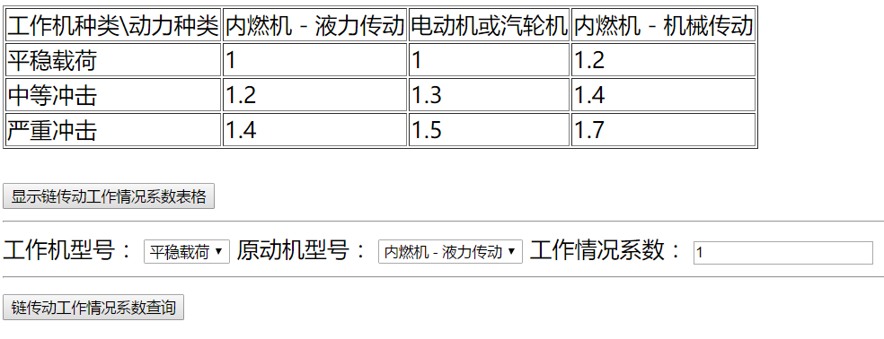
<h1>例题2-3：求链传动工作情况系数</h1>
<hr/>
<div id="table"></div><br/>
<input type="button" value="显示链传动工作情况系数表格" onclick="show_table()" />
<hr/>
<label>工作机型号：</label>
<select id="working_type"></select>
<label>原动机型号：</label>
<select id="power_type"></select>
<label>工作情况系数：</label>
<input type="text" id="ka_output">
<hr/>
<input type="button" value="链传动工作情况系数查询" onclick="search_ka()">

Slide 31
<script>
var ka = [
[1, 1, 1.2],
[1.2, 1.3, 1.4],
[1.4, 1.5, 1.7]
];
var workingType = ["平稳载荷", "中等冲击", "严重冲击"];
var powerType = ["内燃机 - 液力传动", "电动机或汽轮机", "内燃机 - 机械传动"];

Slide 32
function show_table() {
var table = document.getElementById("table");
var str = "<table border='1'>";
str += "<tr><td>工作机种类\\动力种类</td>";
for (var i in powerType) {
str += "<td>" + powerType[i] + "</td>";
}
str += "</tr>";
for (i in workingType) {
str += "<tr><td>" + workingType[i] + "</td>";
for (var j in powerType) {
str += "<td>" + ka[i][j] + "</td>";
}
str += "</tr>";
}
str += "</table>";
table.innerHTML = str;

Slide 33
var working_select = document.getElementById("working_type");
var power_select = document.getElementById("power_type");
working_select.options.length = 0; power_select.options.length = 0;
for (i in workingType) {
var option = document.createElement("option");
option.text = workingType[i]; option.value = i;
try {
working_select.add(option, null);
} catch (err) {
working_select.add(option);
}
}
for (i in powerType) {
var option = document.createElement("option"); option.text = powerType[i];
option.value = i;
try {
power_select.add(option, null);
} catch (err) {
power_select.add(option);
}
}

Slide 34
JS对非函数不规则表的处理
将不规则的数据补充完整
有可能的话就建立两个不同的数据集合
例子：渐开线圆柱齿轮标准模数系列(判断依据是第一个大于等于预定模数的值）

Slide 35
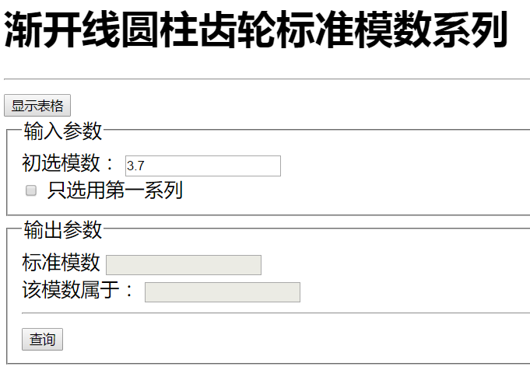
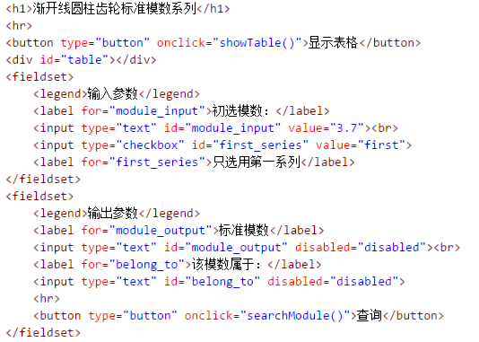

Slide 36
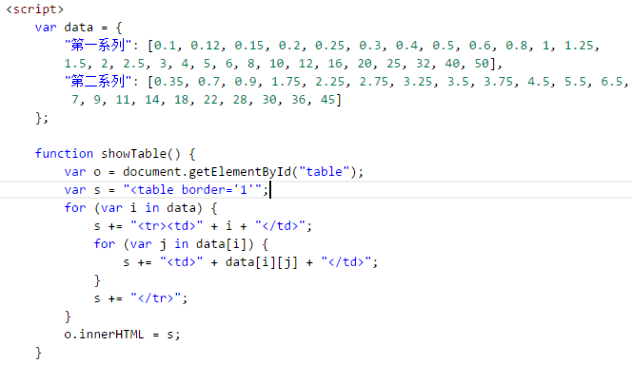

Slide 37
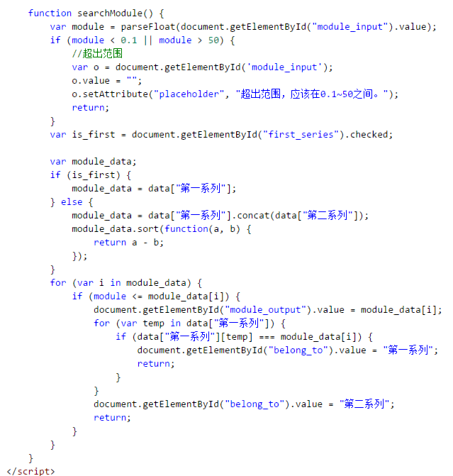

Slide 38
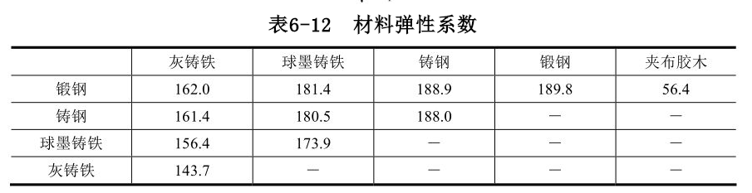
JS处理非函数非规则数表—例：标准齿轮咬合齿之间的材料弹性系数表
 | 灰铸铁 | 球墨铸铁 | 铸钢 | 锻钢 | 夹布胶木
锻钢 | 162.0 | 181.4 | 188.9 | 189.8 | 56.4
铸铁 | 161.4 | 180.5 | 188.0 | undefined | undefined
球墨铸铁 | 156.4 | 173.9 | undefined | undefined | undefined
灰铸铁 | 143.7 | undefined | undefined | undefined | undefined

Slide 39
var elastic_coefficient_table = [
[162.0, 181.4, 188.9, 189.8, 56.4],
[161.4, 180.5, 188.0, undefined, undefined ],
[156.4, 173.9, undefined, undefined, undefined],
[143.7, undefined, undefined, undefined, undefined]
];
for(var i=0; i <4; i++){
for(var j=0; j<5; j++){
if(elastic_coefficient_table[i][j] !== undefined ) {
……………………
}
}
}

Slide 40
数据保存在文件中
<input type="file"> 标签
当用户选择或编辑一个文件名，file-upload 元素触发 onchange 事件句柄。
value | 返回由用户输入设置的文本后，FileUpload 对象的文件名。
// get selected file element
var oFile = document.getElementById(‘xxxx').files[0];
1.检测浏览器对FileReader的支持
if(window.FileReader) {
var fr = new FileReader();
// add your code here
}
else {
alert("Not supported by your browser!");
}

Slide 41
2. 调用FileReader对象的方法
FileReader 的实例拥有 4 个方法，其中 3 个用以读取文件，另一个用来中断读取。下面的表格列出了这些方法以及他们的参数和功能，需要注意的是 ，无论读取成功或失败，方法并不会返回读取结果，这一结果存储在 result属性中。
readAsText：该方法有两个参数，其中第二个参数是文本的编码方式，默认值为 UTF-8。这个方法非常容易理解，将文件以文本方式读取，读取的结果即是这个文本文件中的内容。 readAsBinaryString：该方法将文件读取为二进制字符串，通常我们将它传送到后端，后端可以通过这段字符串存储文件。 readAsDataURL：该方法将文件读取为一段以 data: 开头的字符串，这段字符串的实质就是 Data URL，Data URL是一种将小文件直接嵌入文档的方案。这里的小文件通常是指图像与 html 等格式的文件。
方法名 | 参数 | 描述
abort | none | 中断读取
readAsBinaryString | file | 将文件读取为二进制码
readAsDataURL | file | 将文件读取为 DataURL
readAsText | file, [encoding] | 将文件读取为文本

Slide 42
3. 处理事件
FileReader 包含了一套完整的事件模型，用于捕获读取文件时的状态，下面这个表格归纳了这些事件。
文件一旦开始读取，无论成功或失败，实例的 result 属性都会被填充。如果读取失败，则 result 的值为 null ，否则即是读取的结果，绝大多数的程序都会在成功读取文件的时候，抓取这个值。
事件 | 描述
onabort | 中断时触发
onerror | 出错时触发
onload | 文件读取成功完成时触发
onloadend | 读取完成触发，无论成功或失败
onloadstart | 读取开始时触发
onprogress | 读取中

Slide 43
语法
stringObject.split(separator,howmany)
返回值
一个字符串数组。该数组是通过在 separator 指定的边界处将字符串 stringObject 分割成子串创建的。返回的数组中的字串不包括separator 自身。
但是，如果 separator 是包含子表达式的正则表达式，那么返回的数组中包括与这些子表达式匹配的字串（但不包括与整个正则表达式匹配的文本）。
参数 | 描述
separator | 必需。字符串或正则表达式，从该参数指定的地方分割 stringObject。
howmany | 可选。该参数可指定返回的数组的最大长度。如果设置了该参数，返回的子串不会多于这个参数指定的数组。如果没有设置该参数，整个字符串都会被分割，不考虑它的长度。

Slide 44
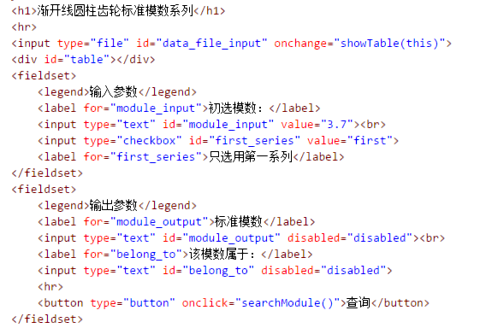
前面的例子转换为从文件中读取：
换行(“\n”)
2-4.dat文件
第一系列
0.1, 0.12, 0.15, 0.2, 0.25, 0.3, 0.4, 0.5, 0.6, 0.8, 1, 1.25, 1.5, 2, 2.5, 3, 4, 5, 6, 8, 10, 12, 16, 20, 25, 32, 40, 50
第二系列
0.35, 0.7, 0.9, 1.75, 2.25, 2.75, 3.25, 3.5, 3.75, 4.5, 5.5, 6.5, 7, 9, 11, 14, 18, 22, 28, 30, 36, 45
传递this对象，指向指定的文件

Slide 45
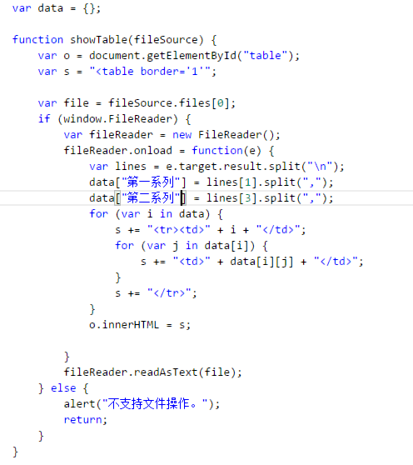
指向指定的文件
判断是否能够操作本地文件
文件顺利打开并读取后调用本函数
这就是读取的文件内容
以文本文件来打开

Slide 46
函数表的处理
插值, 曲线拟合

Slide 47
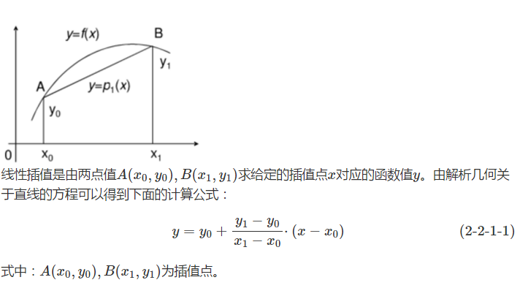
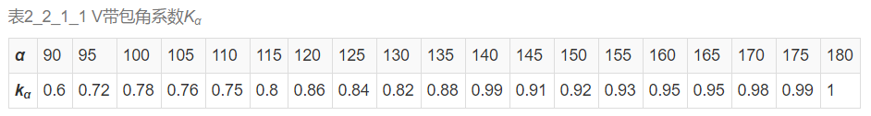
1. 线性插值
考虑两个问题:
如何选定两个节点;
如果超出范围,如何处理.

Slide 48
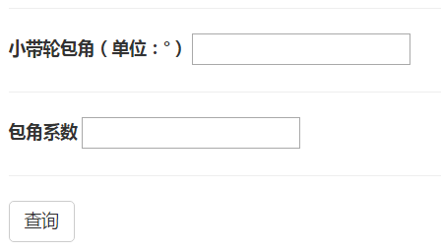

Slide 49
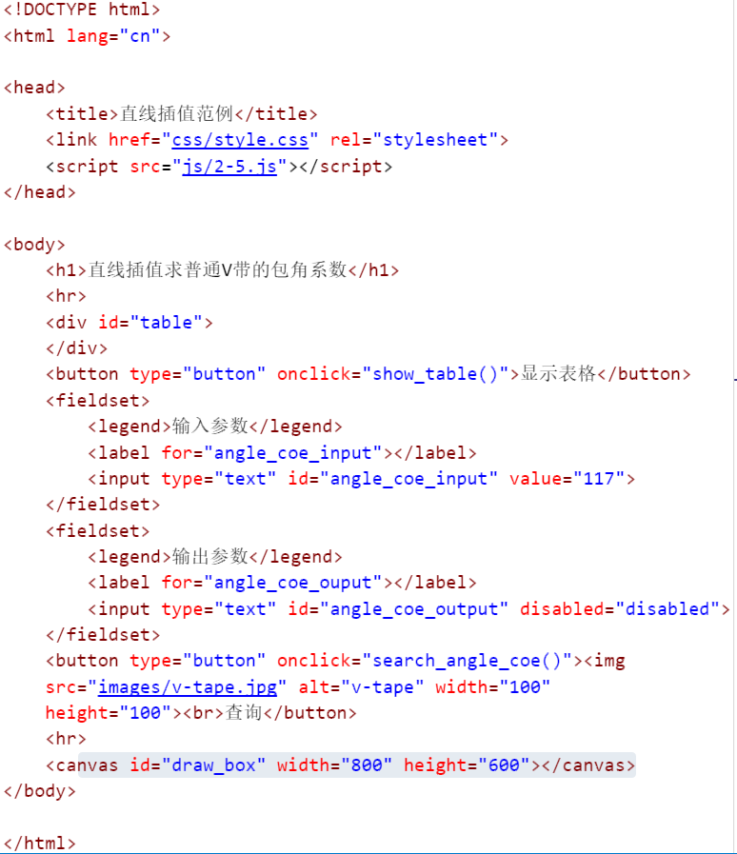
指定插入样式表文件
指定插入javascript文件
设置缺省值
带有图像的按钮
画布标签,可以进行画图

Slide 50
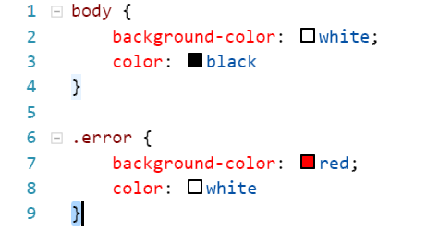
在CSS目录下的style.css文件,指定了样式
设定一个 class 样式

Slide 51
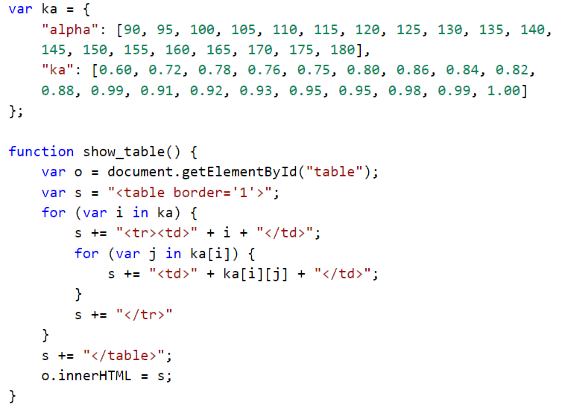
在JS目录下的2-5.js文件
数据
生成表格

Slide 52
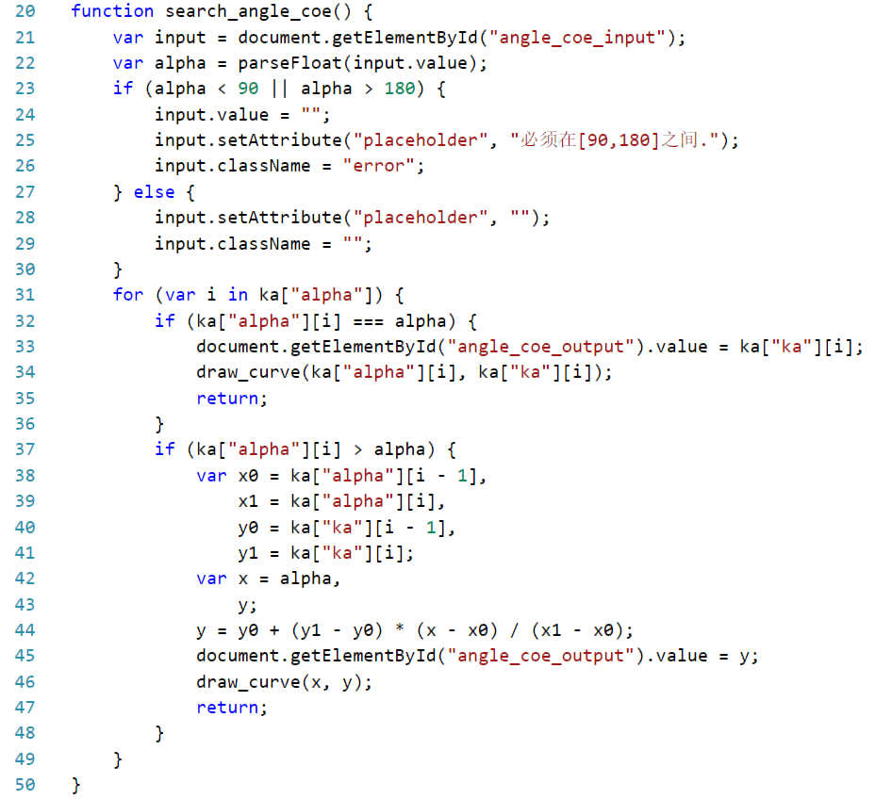
获得用户输入的alpha值
判断输入是否在范围内
设置属性
设置样式类
判断是否在表中
画图
输出包角系数
不在表中则查找比输入的包角大的表中数值
找到前后两个点的坐标,直线插值

Slide 53
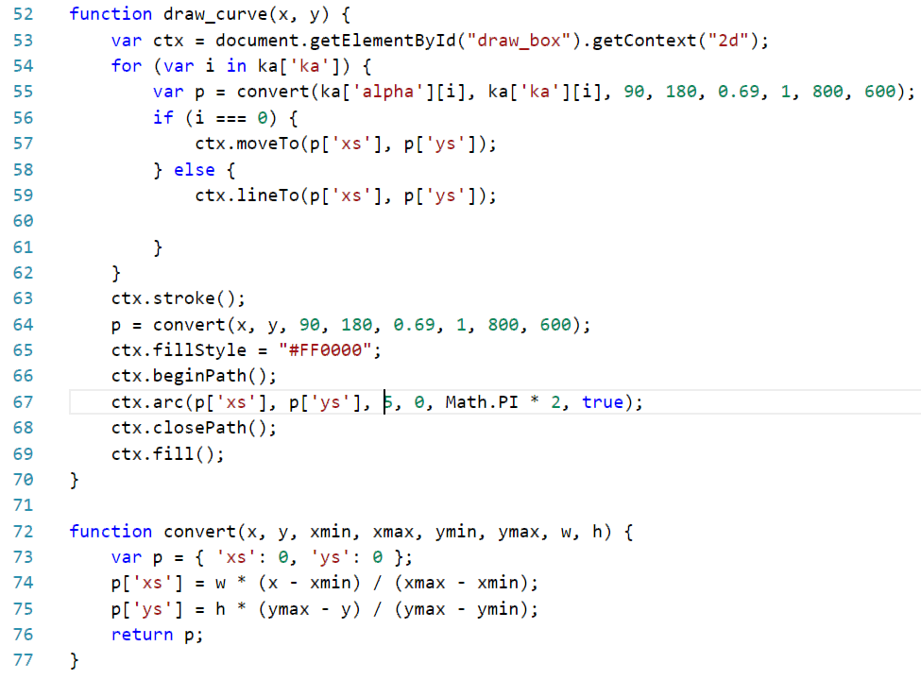
画图的部分
画布的绘图环境获取
坐标转换
绘制线段
绘制圆等其他的图形

Slide 54
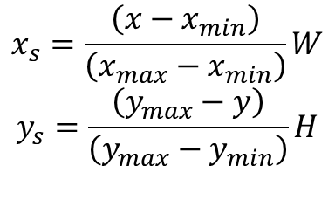
Ymax
Y
XS
ys
xs
P(x,y)
(xs,ys)
H
y
x
X
W
Xmax
Xmin
Ymin
YS
$$x_{s}=\frac{\left(x−x_{min}\right)}{\left(x_{max}−x_{min}\right)}W$$
$$y_{s}=\frac{\left(y_{max}−y\right)}{\left(y_{max}−y_{min}\right)}H$$

Slide 55
2.3 曲线拟合
2.3.1 函数表的公式法处理
对于函数表，除了可用插值法求得表中未列数据外， 还可通过拟合公式来求得。下面介绍拟合公式的方法。 
如果把一组数据（x_{i}, y_{i}）, i=1, 2, 3, …, n，画在直角坐标系中， 大致呈直线形状分布，则可采用线性拟合；如果画在双对数坐标系中，大致呈直线形状分布，则可采用幂函数或指数函数拟合；除此之外，则采用多项式拟合。

Slide 56
采用m次（m<n）多项式拟合时，拟合公式为
（2-1）
采用幂函数或指数函数拟合时，拟合公式为
y(x)=ax^{b} (b可为非整数)
y(x)=ab^{x}
y(x)=ae^{bx}
（2-4）

Slide 57
1． 多项式拟合
如图2-39所示，最小二乘法原理是确保各个坐标点的偏差D_{i}=y(x_{i})-y_{i}的总和最小，以获得最佳拟合曲线。其中，￠ 的计算公式为
(2-5)
将式（2-1）代入式(2-5)得
(2-6)
由于x_{i}，y_{i}是已知数据，在式中属于常数。因此，式（2-6）中的是a_{j}(j=1, 2, …，m, m+1)的函数，可表示为￠=(a₁, a₂, …, a_{m}, a_{m+1}）。

Slide 58
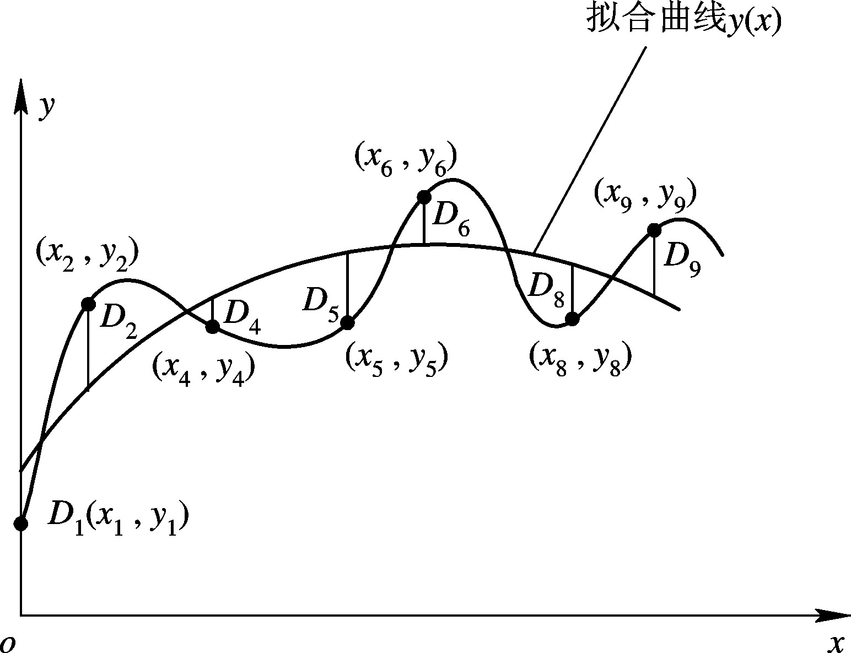
图2-39 数据的曲线拟合

Slide 59
求出式(2-6)中￠为极小值时的a₁, a₂, …, a_{m}, a_{m+1}值，代入式（2-1）中，就得到偏差的平方和为最小的多项式拟合公式。 
由高等数学可知，要使￠=(a₁, a₂, …, a_{m}, a_{m+1} ）为极小，  a₁, a₂, …, a_{m}, a_{m+1}必须满足下列方程组
对于式（2-6）求导得

Slide 60
式中
于是， 极值条件为
即
(2-7)

Slide 61
解式(2-7)中的线性方程组， 即可求得多项式（2-1）中的各个系数。 下面采用主元素高斯消去法求解式(2-7)中的线性方程组。 
用最小二乘法求多项式各个系数时，应注意：开始可用较低幂次数拟合，如果求出的值误差太大，再提高幂次数（一般小于7）拟合； 如果仍不理想， 可分段拟合。

Slide 62
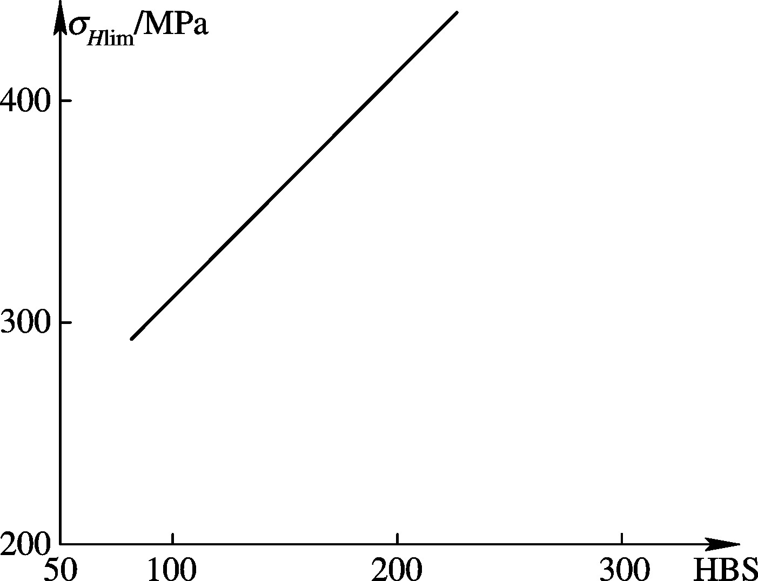
2.5 直 线 处 理
2.5.1 直角坐标系中的直线处理
对直角坐标系中的直线进行处理，就是用手工建立该直线的数学公式，以便在程序中引用。通常采用两点式直线公式或点斜式直线公式。 
例如，图3-1为结构钢正火状态下的齿面接触疲劳极限。 为建立数学公式，从直线上选择两点。例如选择点A（110， 320），点B（200， 410），见图3-2。按线性关系可得任意点C的纵坐标σ_{H lim}为
上式即为结构钢正火状态下的齿面接触疲劳极限的数学表达式。 式中HBS为自变量，表示布氏硬度。

Slide 63
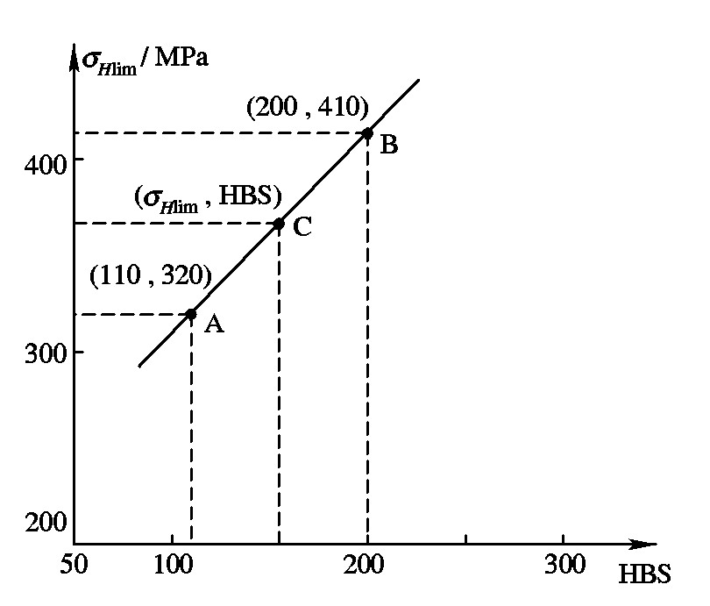

Slide 64
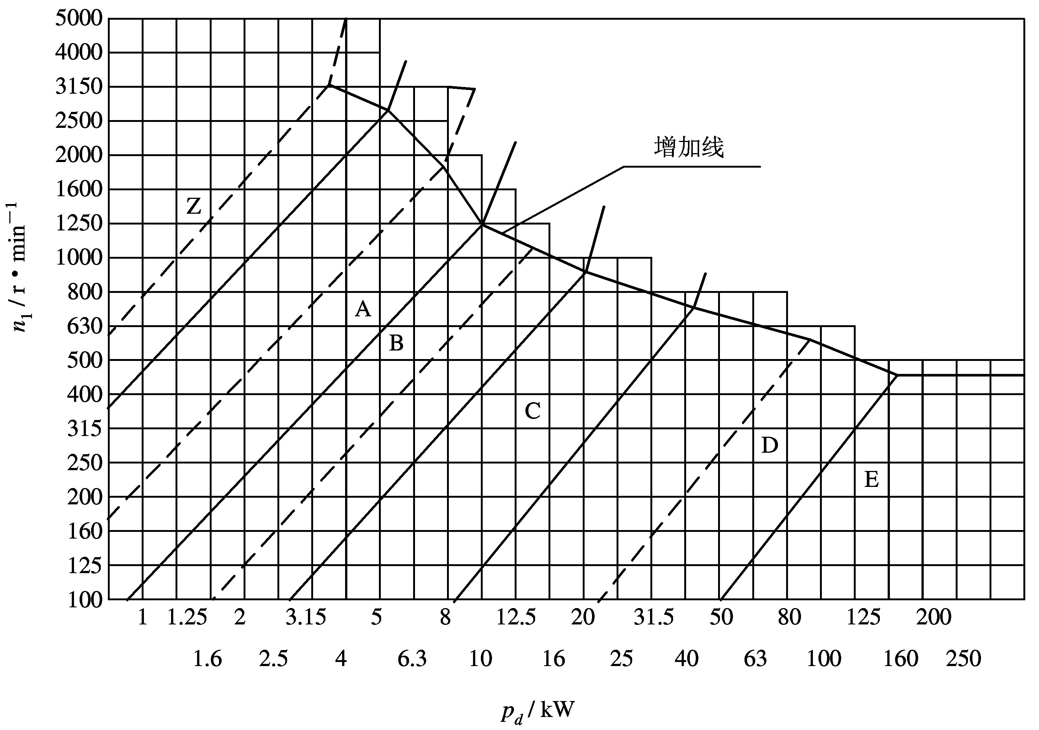
2.5.2 双对数坐标系中的直线处理
机械设计中，有些函数在双对数坐标系中呈直线形状， 如图所示。在该坐标系中，FG直线为V带选型图中的一条直线(Z型与A型区的交界线)， 其数学公式的建立过程如下：

Slide 65
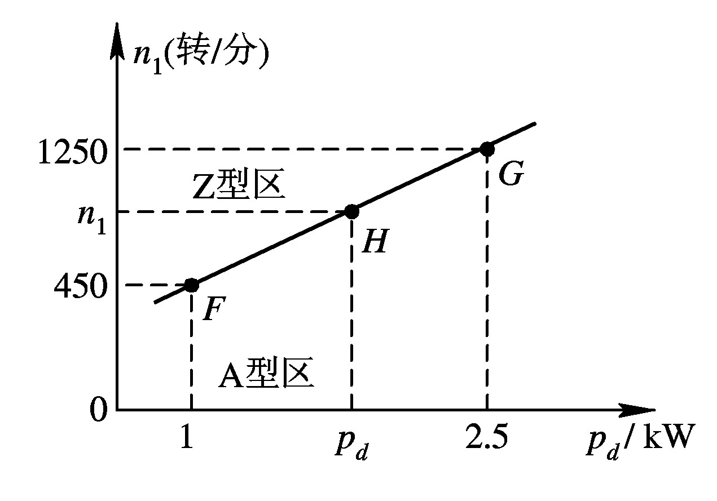
在直线上取两点F、G，其坐标分别为F（p_{d1}，n₁₁），G（p_{d2}, n₁₂）。任意一点H（p_{d}, n₁）的纵坐标n₁满足下式：
即
令k=lg(n₁₂/n₁₁)/lg(p_{d2}/p_{d1}), 于是有
则
上式即为该直线的数学公式。

Slide 66
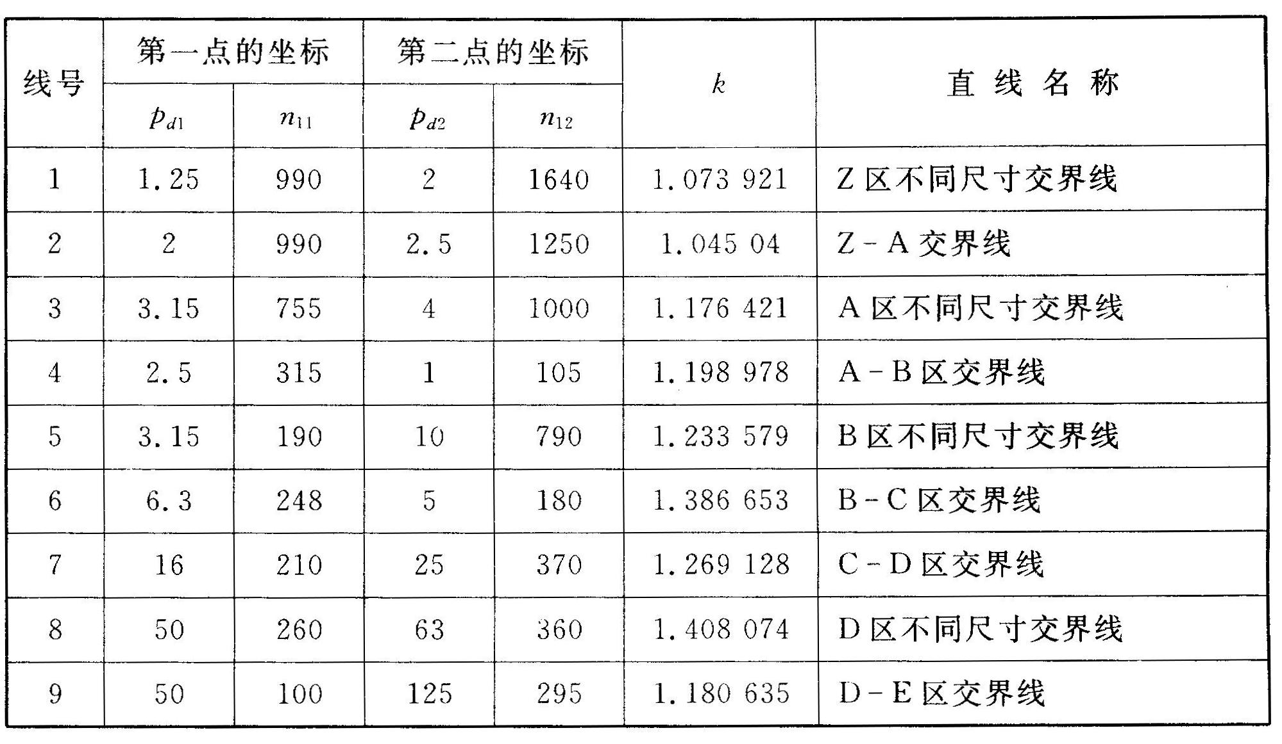
V带选型图中的所有直线（共九条）的数学公式的建立可按下述方法进行： 
在九条直线上分别取两个结点， 结点的坐标值填于表。

Slide 67
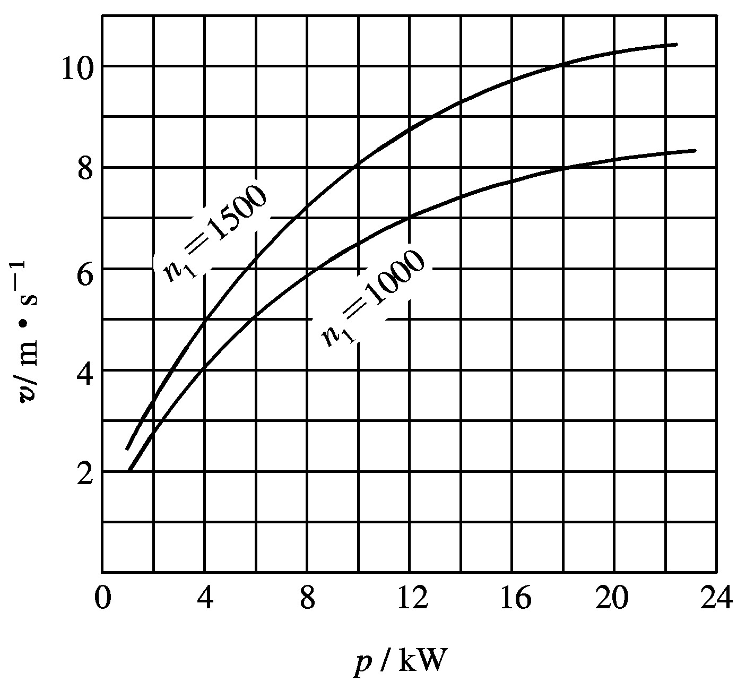
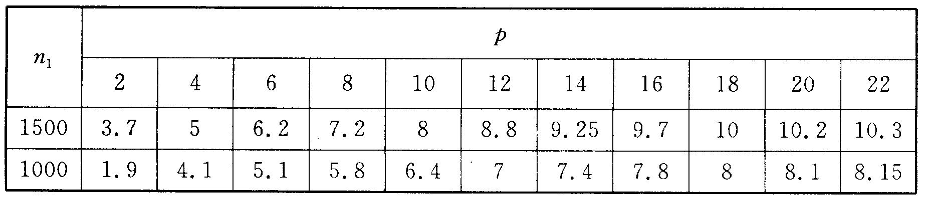
2.6 曲线处理
在机械设计中，有时需要从设计资料提供的图形中查询数据。图2-8为蜗杆传动的相对滑动速度概略值查询图。由于图中曲线的形状类型未知， 不易建立精确的数学模型，因此，可以从曲线上均匀地采集一些结点，用这些结点建立一个数表，然后对这个数表进行二次插值处理，也可得到所需的近似数据。 这种方法称为曲线的数表化处理。 
对于图， 从各条曲线上分别采集若干结点， 将其坐标值填于表2-2。

Slide 68
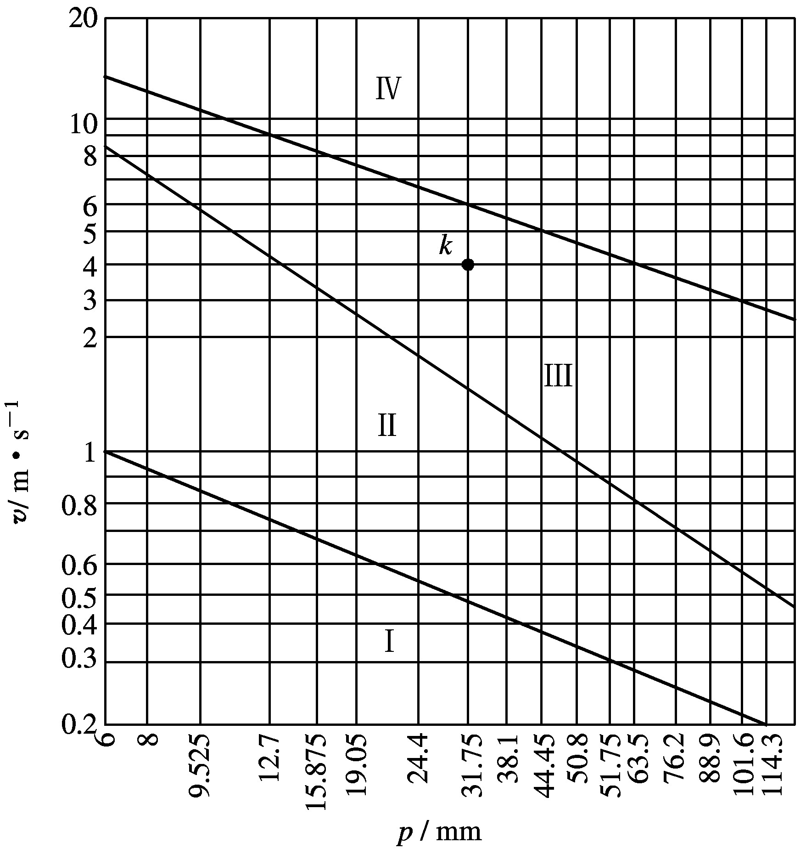
2.7 区域处理
机械设计中，有时还需要处理图线围成的区域。如设计链传动时，根据输入的链节距p（横坐标）和链轮速度v（纵坐标），查出相应的润滑方式（横、 纵坐标交点所在的区域）， 如图2-10所示。 
例如，p=31.75 mm，v=4 m/s，交点K落在Ⅲ区，润滑方式为油浴或飞溅润滑，这就是区域处理。
图3-10 链传动推荐的润滑方式

Slide 69
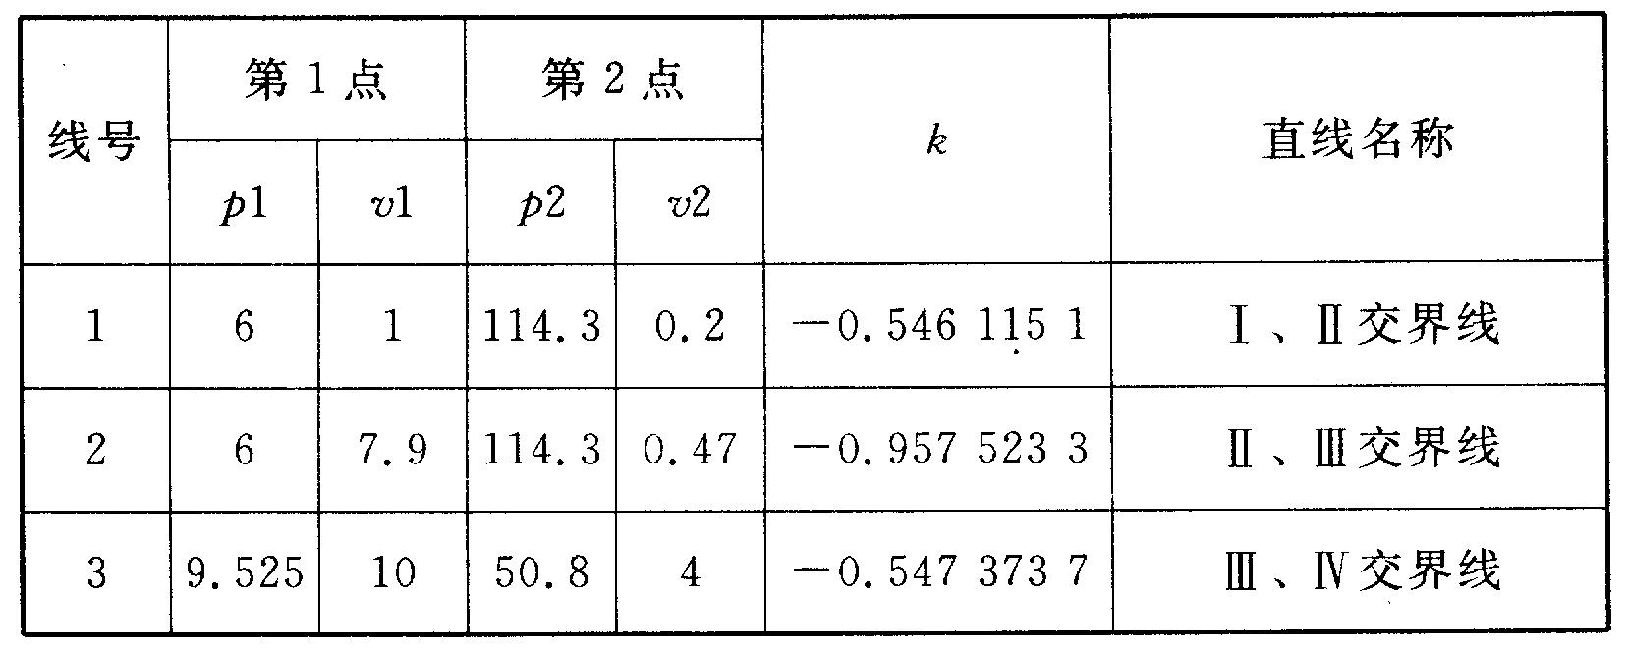
1) 建立图中三条直线的方程
视坐标系类型（直角坐标系，还是双对数坐标系），自下而上，从三条直线上分别采集两个结点，并将其坐标值填于表2-4。
表2-4 链传动推荐润滑方式图中各直线上的典型结点

Slide 70
此处，图2-10为双对数坐标系，故可按2.5.2节所述方法, 求得各直线的数学公式， 分别为
（1号直线的数学公式）
（2号直线的数学公式）
（3号直线的数学公式）

Slide 71
2.8 选型图的处理
V带选型图的处理属于区域处理的范畴，区域处理的一般方法在中已经介绍过了，此处V带选型图有一些具体情况， 需要特别作一些处理。由V带传动能力可知，当转速超过一定值后，将出现打滑现象，此时，转速对功率的变化率较大(即转速增加时， 传递功率增加得很少)。对照选型图来看，图中的每条线都有一个转折点， 转折点的以上部分的直线就反映了打滑现象。显然，所有转折点以上部分直线所包围的区域是不可用来选型的。为了排除这部分区域，可作一条“增加线”，见图2-10， 有效的带型从增加线下区域中选择。

Slide 73
图中的增加线，由六段直线连接而成。对于增加线上的每段直线以及分型线（粗实线）、直径范围分界线（图中的虚线）， 都可参照3.1.2节中所述方法求出其数学模型。
求出了上述所有直线的数学模型，也就是建立了带型有效区域的边界线数学模型。接下来要做的事情，就是如何确定选型点， 即确定由设计功率p_{d}和小带轮转速n₁所确定的坐标点d在有效区中的位置。 
下面以C型区为例， 进一步说明选型思路与程序设计方法。

Slide 74
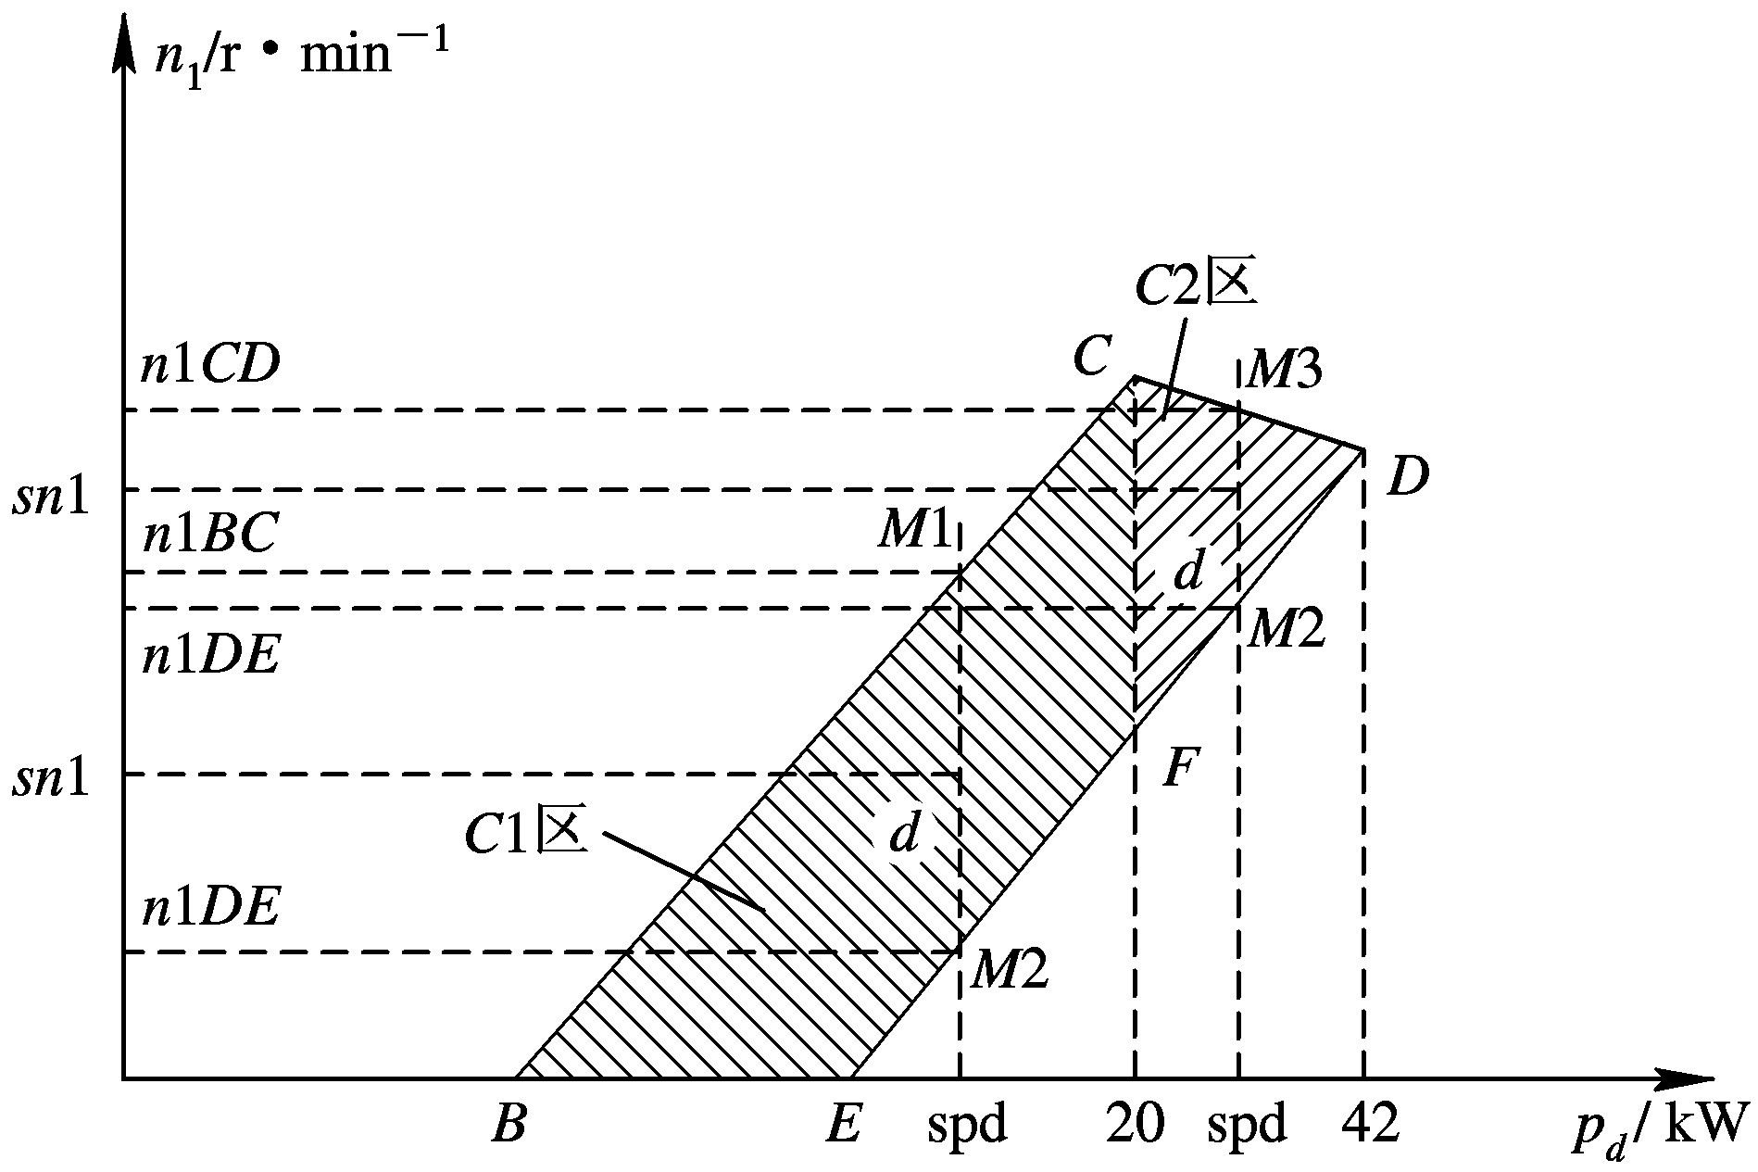
如图2-11所示，有效选型区为B—C—D—E—B包围的区域， 这个区域再被直线C—F 分为两个分区：C1分区(B—C—F—E—B围成的区域)和C2分区(C—D—F—C围成的区域)。若事先确定各条直线的数学模型如下：

Slide 75
B—C线的数学模型为
n1_{BC} = 29.442 49 × pd^{1.162 165} （5-1）
D—E线的数学模型为
n1_{DE} = 7.639 71 × pd^{1.211 96} （5-2）
C—D线的数学模型为
n1_{CD}= 3905.5 × pd^{-0.5078} (5-3)
其中，交点C的横坐标为20 kW； 交点D的横坐标为42 kW。
设设计功率为spd(kW)， 小带轮转速为sn1(转/分)。

Slide 76
分别计算出n1_{BC}、 n1_{DE}、n1_{CD}（相对应的坐标点见图中M1、M2、M3），可得以下判断： 
(1) 如果n1_{DE}≤sn1≤n1_{BC}且spd≤20， 则选型点d一定落在C1区内； 
(2) 如果n1_{DE}≤sn1≤n1_{CD}且20≤spd≤42， 则选型点d一定落在C2区内。 

